Slide 1
触发设置
A8 V7.0SP1+DEE V4.0SP1

Slide 2
业务场景说明
场景模拟：
1.首次条件满足某字段不为空，触发任务，回写表单字段

Slide 3
效果展示
点击绑定按钮，弹出第三方数据主表，勾选后回填

Slide 4
效果展示
点发送，根据条件会触发任务回写对应字段

Slide 5
任务制作
二.DEE工具端任务制作
创建触发任务:1.如果要获取表单数据，配置对应参数；2.业务处理后若需要回写表单，需要创建回写数据和元素数据。

Slide 6
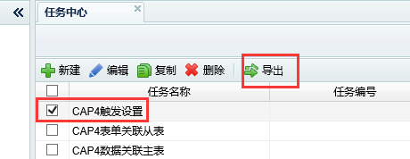
任务导出与部署
导出任务部署到A8服务器
1.通过登录管理员控制台上传*.drp
2.将*.drp放置在服务器安装目录：base\dee\hotdeploy路径下

Slide 7
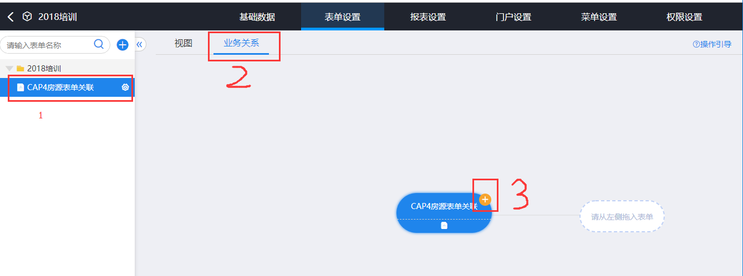
A8端任务绑定
进入对应应用-选择对应的表单模板-切换到业务关系

Slide 8
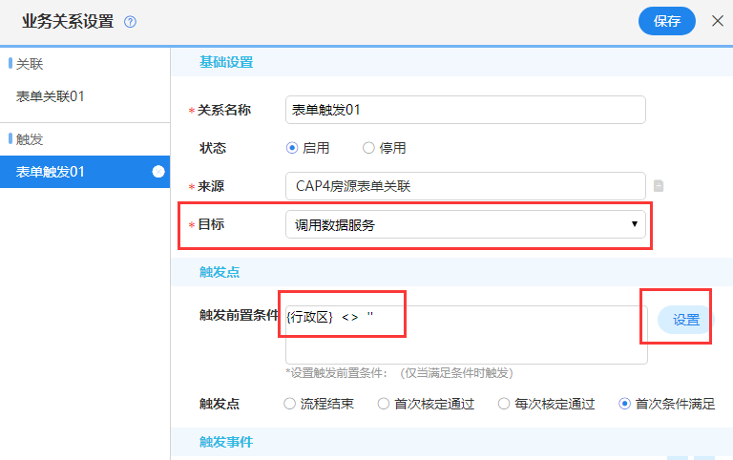
A8端任务绑定
新建触发-目标选择【调用数据服务】-配置触发条件

Slide 9
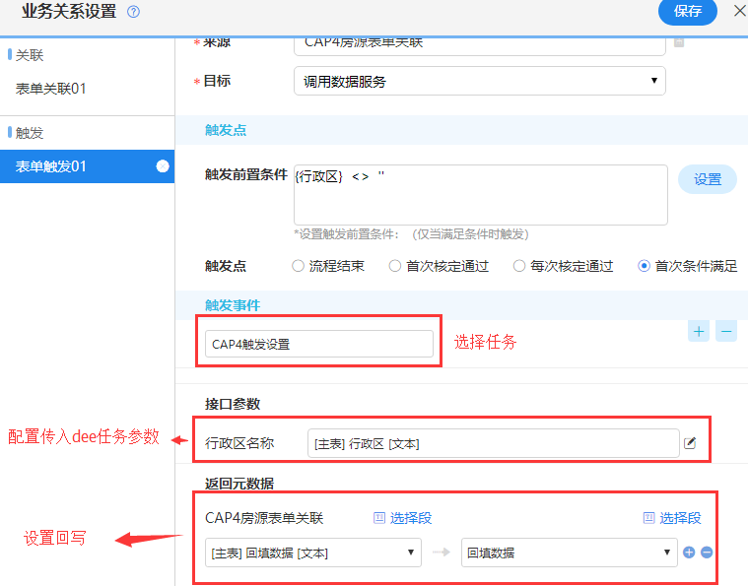
A8端任务绑定
点击选择数据服务-选择DEE任务

Slide 10
结束
谢谢！

